Slide 1
Chapter 3.
머신러닝 모형 비교를 통한
시계열 모형 이해 및 적용하기
(총4주)
김경원(cheonbi@snu.ac.kr)

Slide 2
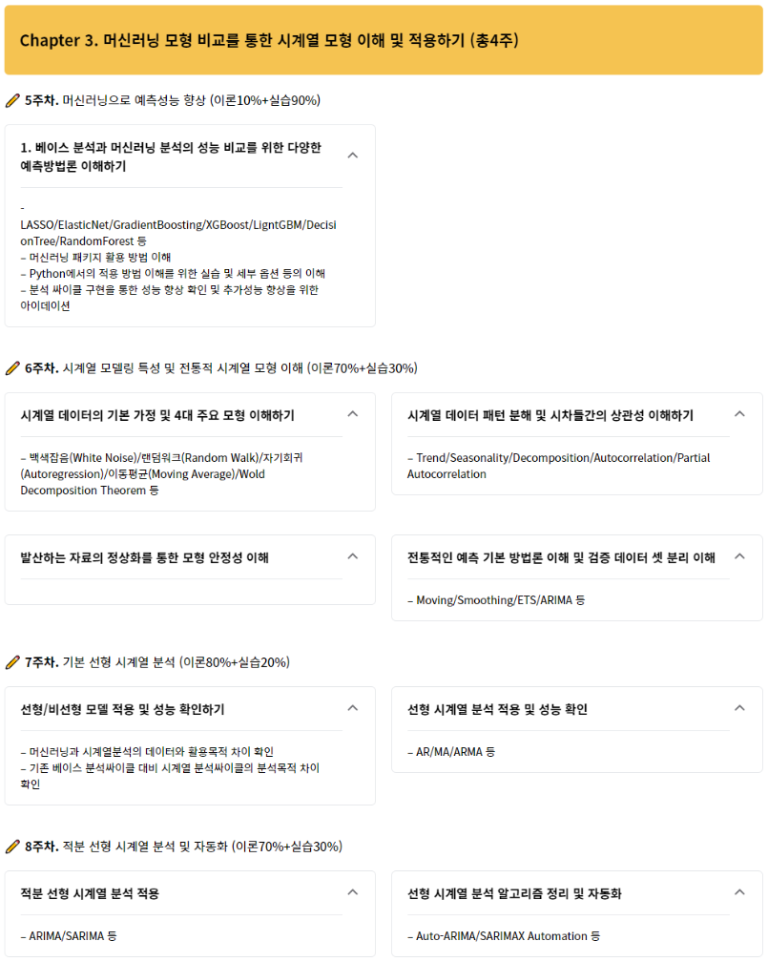
7주차
강의의 목적

Slide 3
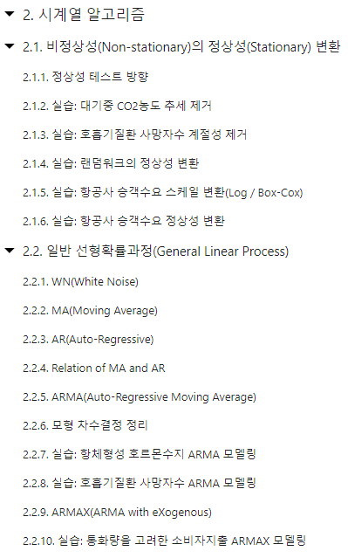

Slide 4
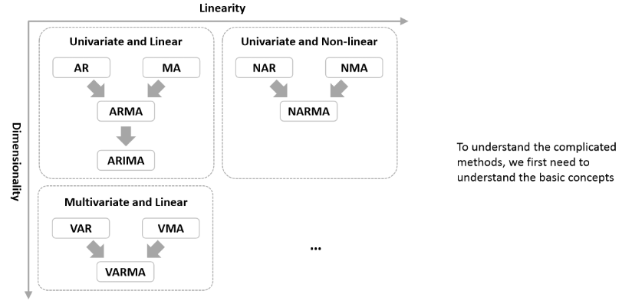
2. 시계열 알고리즘

Slide 5
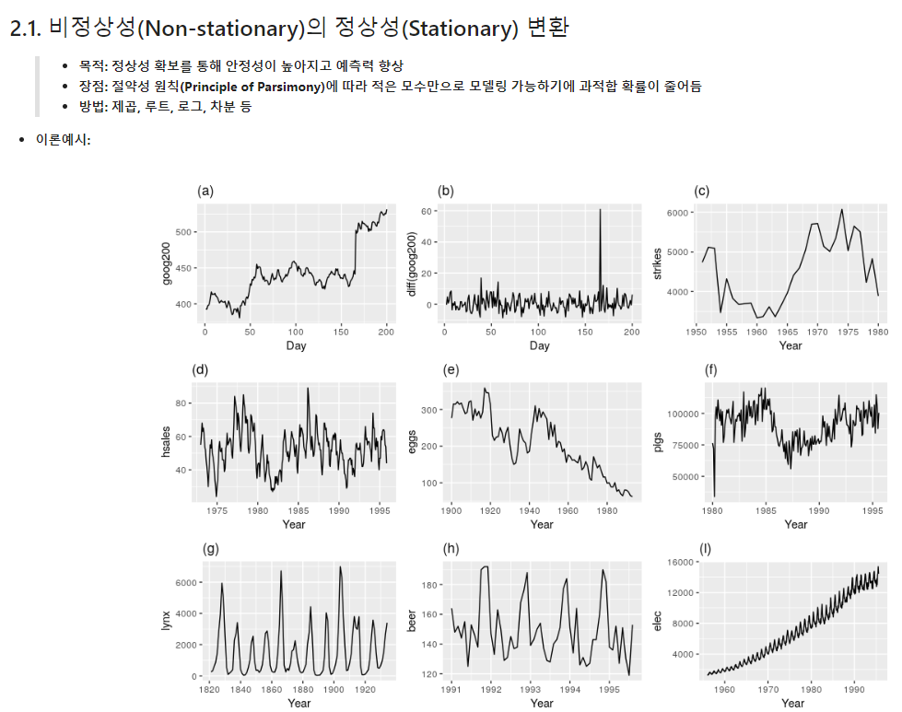
2. 시계열 알고리즘

Slide 6
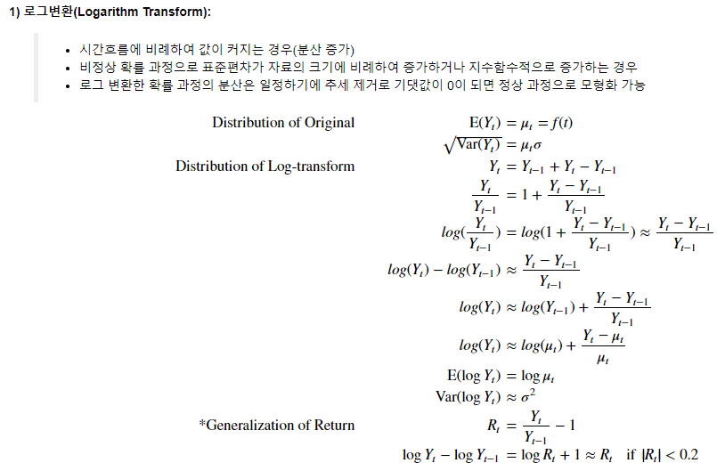
2. 시계열 알고리즘

Slide 7
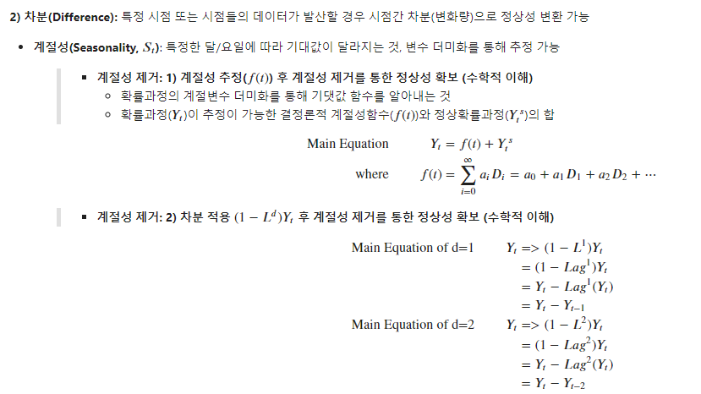
2. 시계열 알고리즘

Slide 8
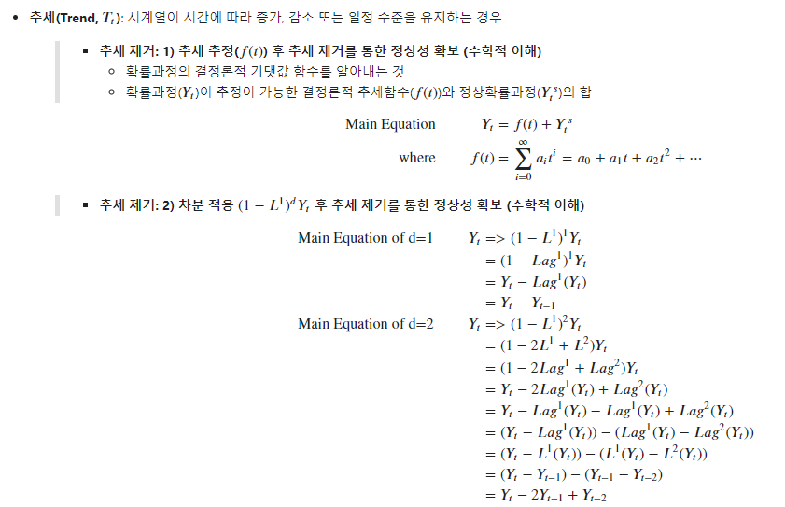
2. 시계열 알고리즘

Slide 9
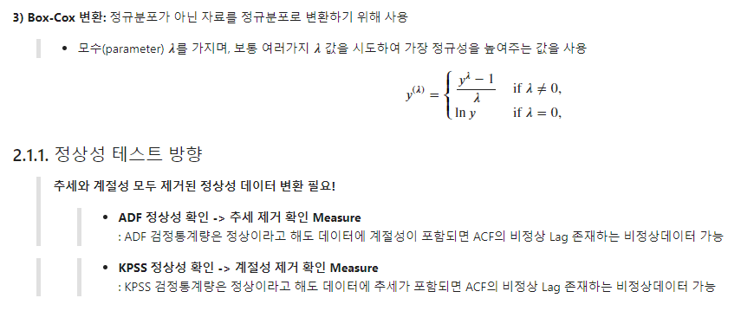
2. 시계열 알고리즘

Slide 10
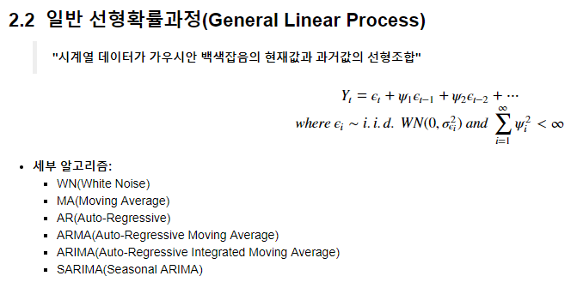
2. 시계열 알고리즘

Slide 11
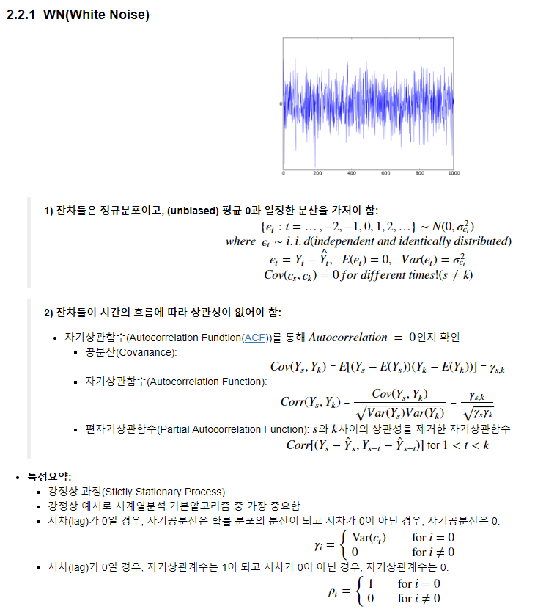
2. 시계열 알고리즘

Slide 12
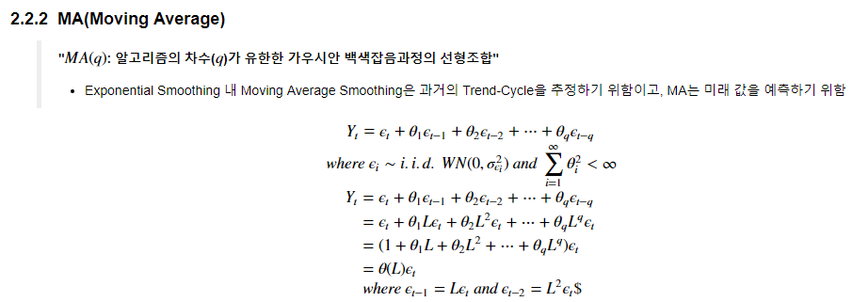
2. 시계열 알고리즘

Slide 13
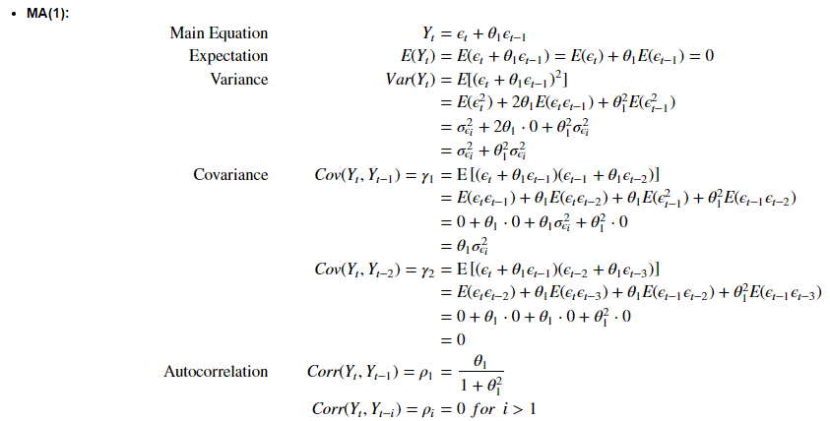
2. 시계열 알고리즘

Slide 14
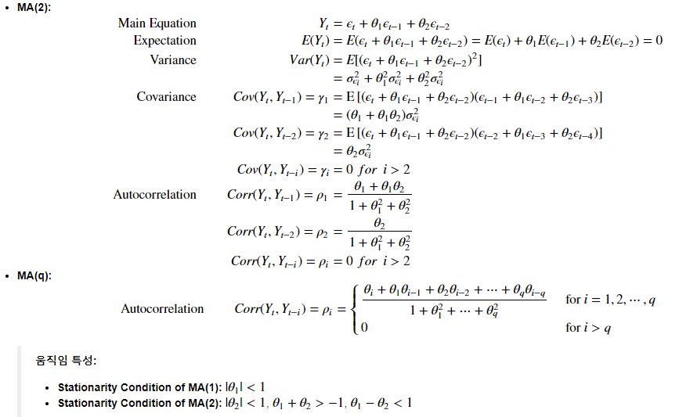
2. 시계열 알고리즘

Slide 15
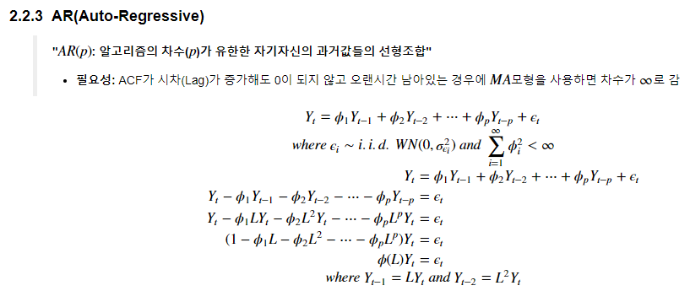
2. 시계열 알고리즘

Slide 16
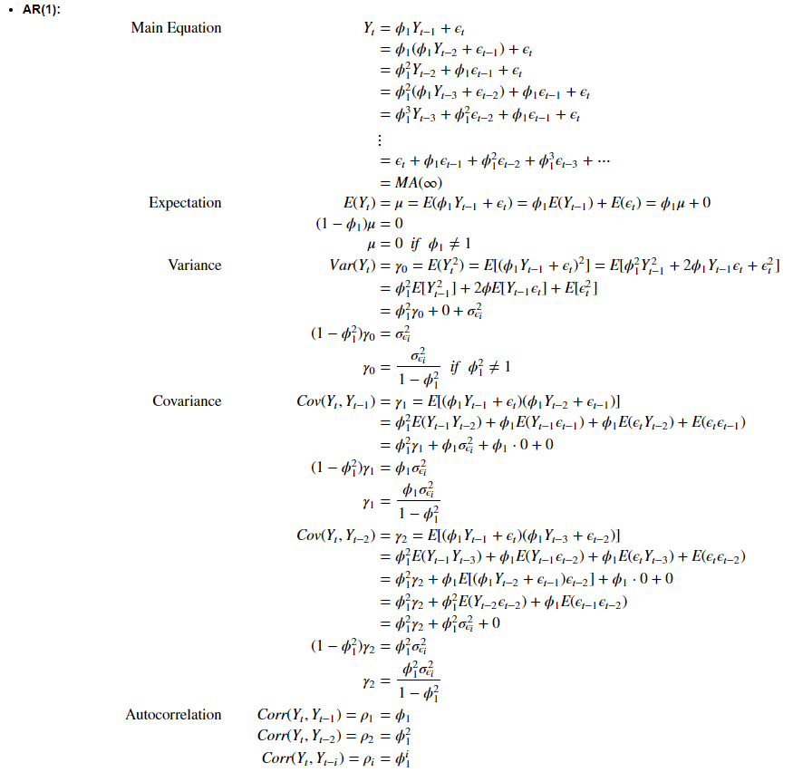
2. 시계열 알고리즘

Slide 17
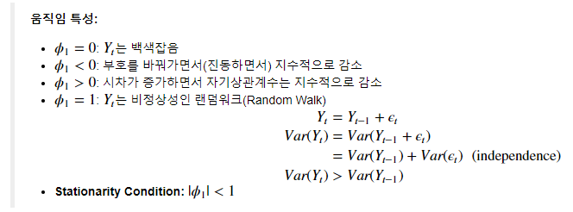
2. 시계열 알고리즘

Slide 18
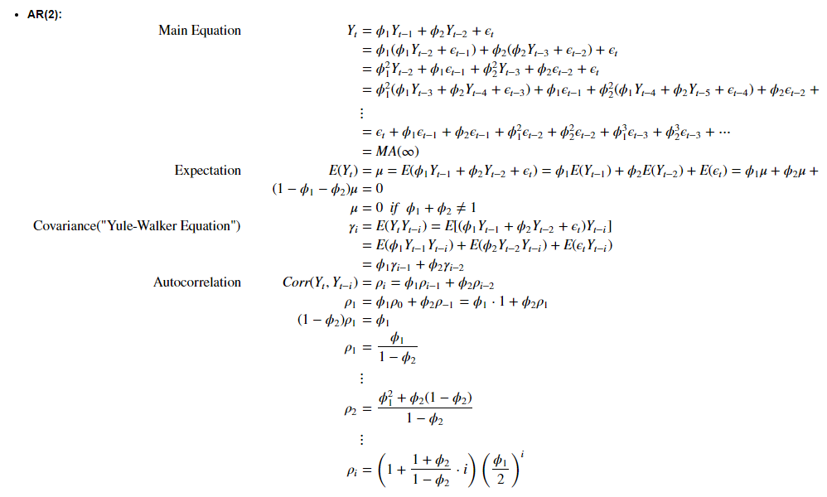
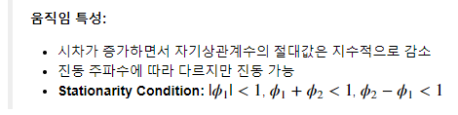
2. 시계열 알고리즘

Slide 19
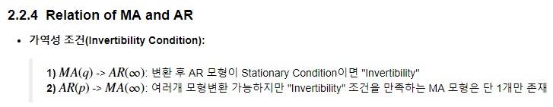
2. 시계열 알고리즘

Slide 20
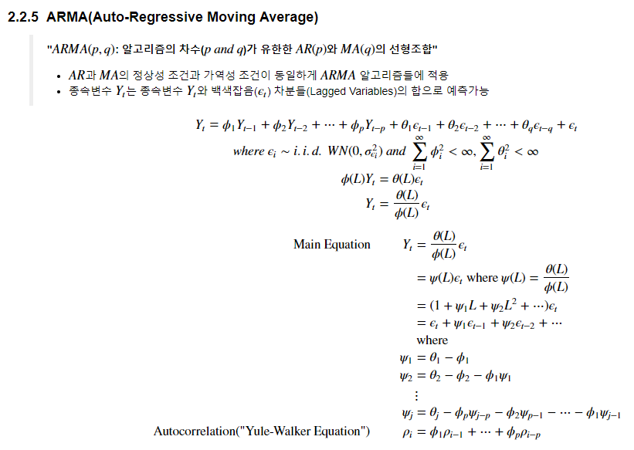
2. 시계열 알고리즘

Slide 21
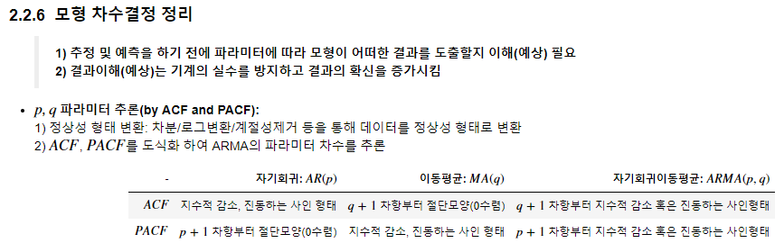
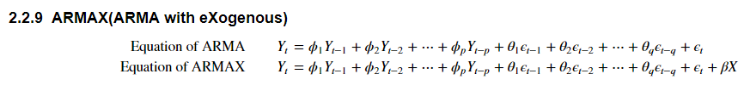
2. 시계열 알고리즘

Slide 22
<Quiz> 1. MA 모형과 AR 모형의 수식을 "말"로 비교하여 설명하고, ACF와 PACF가 어떻게 출력되는지 설명하라.

Slide 23

감사합니다.

